Slide 1
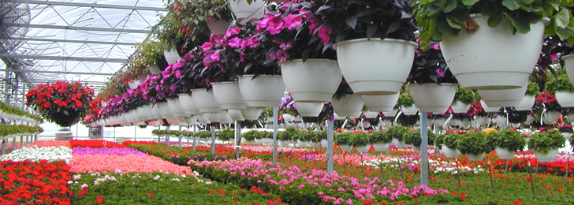
স্বাগতম

Slide 2
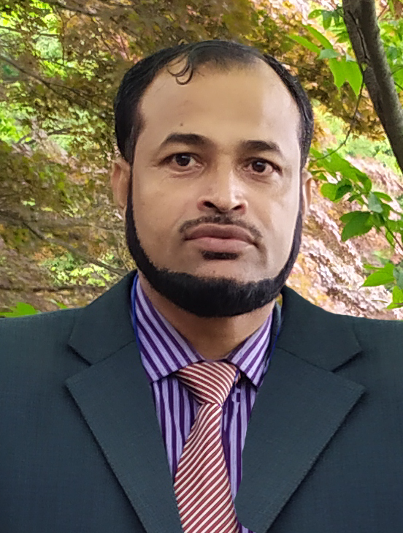
এইচ. এম. মতিউর রহমান
সহকারি শিক্ষক
পটুয়াখালী সরকারি বালিকা উচ্চ বিদ্যালয়, পটুয়াখালী।
মোবাইল- ০১৭১৬-২২৪৪২৫
Email-matiur.ptk@gmail.com
অধ্যায়ঃ ষষ্ঠ
পাঠঃ ৩
পিড়িয়ডঃ ৫ম
সময়ঃ ৫০ মিনিট
তারিখঃ ২০/০৫/২০২০ ইং

Slide 3
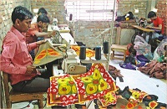
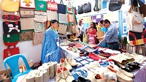
নিচের চিত্রগুলো লক্ষ্য করি
জীবন ও অভিজ্ঞতা ভিত্তিক প্রশ্ন-
ব্যবসায়ের ভবিষ্যৎ কার্যক্রম সুষ্ঠুভাবে সম্পন্ন করার লক্ষ্যে পরিকল্পনা প্রণয়নের সময় কী অনুসরণ করতে হয় ?

Slide 4
ক্ষুদ্র ব্যবসায় পরিকল্পনার দিকনির্দেশনা

Slide 5
আজকের পাঠ শেষে শিক্ষার্থীরা----
১. ক্ষুদ্র ব্যবসায় পরিকল্পনা কী তা বলতে পারবে;
২. ক্ষুদ্র ব্যবসায় পরিকল্পনার দিক নির্দেশনা চিহ্নিত করতে পারবে;
৩. ক্ষুদ্র ব্যবসায় পরিকল্পনার বিষয়বস্তু ব্যাখ্যা করতে পারবে;
৪. প্রকল্প পরিকল্পনার কাঠামো ছক তৈরী করতে পারবে।

Slide 6
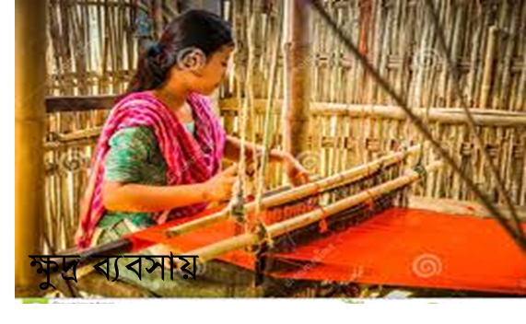
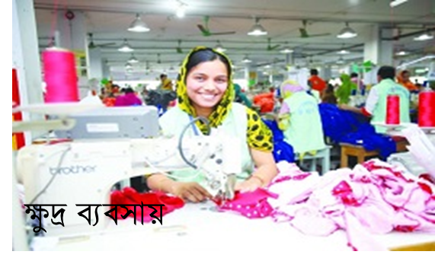
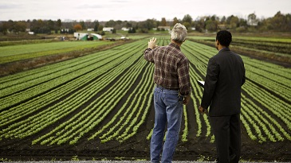
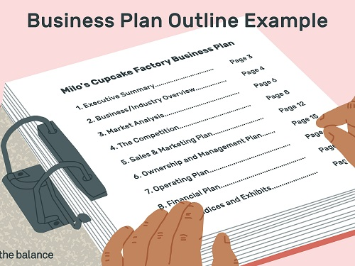
নিচের চিত্রগুলো লক্ষ্য করি

Slide 7
একক কাজ
ক্ষুদ্র ব্যবসায় পরিকল্পনা কী ?
এসো সঠিক উত্তর মিলিয়ে নিই
ক্ষুদ্র ব্যবসায় পরিকল্পনা হলো একটি লিখিত দলিল, যার মধ্যে ব্যবসায়ের লক্ষ্য, প্রকৃতি, ব্যবস্থাপনার ধারা, অর্থায়নের উপায়, বর্তমান ও ভবিষ্যৎ উন্নয়নের সম্পূর্ণ চিত্র তুলে ধরা হয়।

Slide 8
ক্ষুদ্র ব্যবসায় পরিকল্পনার দিক নির্দেশনা
ক্ষুদ্র ব্যবসায় পরিকল্পনার দিক নির্দেশনা
সংক্ষিপ্ত ও শব্দ বাহুল্য বর্জিত হওয়া বাঞ্ছনীয়।
টেকনিক্যাল বা কঠিন শব্দ ও অস্পষ্ট তথ্য পরিহার করা।
বর্তমান ও ভবিষ্যৎ সমস্যা চিহ্নিতকরণ এবং তা সমাধানের উপায়।
প্রয়োজনবোধে বিশেষজ্ঞের পরামর্শ নেওয়া।

Slide 9
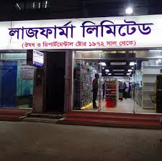
একটি ব্যবসায় পরিকল্পনায় যে বিষয়গুলো থাকতে হয়।
১. ব্যবসায় প্রতিষ্ঠানের নাম
২. ব্যবসায় প্রতিষ্ঠানের ঠিকানা

Slide 10
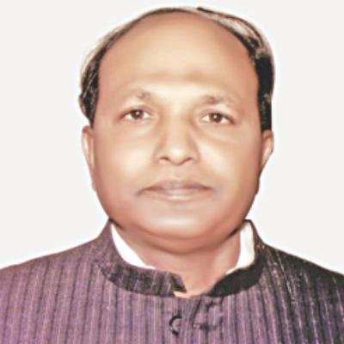
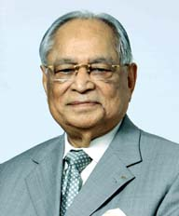
একটি ব্যবসায় পরিকল্পনায় যে বিষয়গুলো থাকতে হয়।
জহুরুল ইসলাম
স্যামসন এইচ চৌধুরী
৩. উদ্যোক্তা বা উদ্যোক্তাগণের নাম
৪. উদ্যোক্তা বা পরিচালকবৃন্দের পরিচিতি

Slide 11
একটি ব্যবসায় পরিকল্পনায় যে বিষয়গুলো থাকতে হয়।
৫. ব্যবসায়ের ধরন
৬. ব্যবসায় পরিচালনার ধরন

Slide 12
একটি ব্যবসায় পরিকল্পনায় যে বিষয়গুলো থাকতে হয়।
৭. মূলধনের পরিমান
৮. বাজার জরিপের সংক্ষিপ্ত বিবরণ

Slide 13
জোড়ায় কাজ
একটি ক্ষুদ্র ব্যবসায় পরিকল্পনার বিষয়বস্তু উল্লেখ কর।
এসো সঠিক উত্তর মিলিয়ে নিই
ব্যবসায় প্রতিষ্ঠানের নামঃ
ব্যবসায় প্রতিষ্ঠানের ঠিকানাঃ
উদ্যোক্তা বা উদ্যোক্তাগণের নামঃ
উদ্যোক্তা বা পরিচালকবৃন্দের পরিচিতিঃ
ব্যবসায়ের ধরনঃ
ব্যবসায় পরিচালনার ধরনঃ
মূলধনের পরিমানঃ
বাজার জরিপের সংক্ষিপ্ত বিবরণঃ

Slide 14
প্রকল্পের অনুমিত প্রাক্কলিত আর্থিক বিবরণী ছক
বিবরণ | টাকা | টাকা
স্থায়ী মূলধনঃ লাইসেন্স নেওয়া দোকান ভাড়া (অগ্রীম) মেশিন ও যন্ত্রপাতি অন্যান্য মোট যোগঃ চলতি মূলধনঃ কাঁচামাল ক্রয় কর্মচারীর বেতন দোকান ভাড়া অন্যান্য মোট প্রকল্পের মোট ব্যয় | *** *** *** *** *** *** *** *** | **** **** *****

Slide 15
প্রাক্কলিত আয়-ব্যয় বিবরণী
বিবরণ | টাকা | টাকা
প্রাক্কলিত আয় (বিক্রয় থেকে লব্ধ) বিয়োগঃ প্রাক্কলিত ব্যয়ঃ পণ্য ক্রয় কর্মচারীর বেতন দোকান ভাড়া বিদ্যুৎ বিল মালিকের ব্যক্তিগত খরচ অন্যান্য মোট প্রাক্কলিত লাভ/ক্ষতি | *** *** *** *** *** *** | **** **** *****

Slide 16
প্রাক্কলিত নগদান প্রবাহ বিবরণী
প্রাক্কলিত নগদ আন্তঃপ্রবাহ
প্রাক্কলিত নগদ বহিঃপ্রবাহ
নিট প্রাক্কলিত নগদ
নগদান প্রবাহ বিবরণী
যে বিবরণীতে নির্দিষ্ট সময়ে কী পরিমান নগদ আসছে এবং কী পরিমান ব্যয় হচ্ছে তা সংরক্ষণ করা হয় তাকে নগদান প্রবাহ বিবরণী বলে।

Slide 17
সম আয়-ব্যয় বিশ্লেষণ (Break Even Analysis)
সম আয়-ব্যয় বিন্দু (একক)
মোট স্থায়ী খরচ
একক প্রতি বিক্রয় মূল্য – একক প্রতি পরিবর্তনশীল ব্যয়
সম আয়-ব্যয়
যে পরিমান পণ্য বিক্রয় করলে লাভও হয়না, ক্ষতিও হয়না তাকে সম আয়-ব্যয় বলে।
সম আয়-ব্যয় বিন্দু
যে বিন্দুতে পণ্য বিক্রয় করলে আয়-ব্যয় সমান হয় তাকে সম আয়-ব্যয় বিন্দু (Break Even Point) বলে।

Slide 18
মূল্যায়ন
১। ব্যবসায় পরিকল্পনার তথ্য কেমন হওয়া দরকার ?
ক. দুর্বোধ্য
খ. শব্দ বাহুল্য
গ. অতীত নির্ভর
ঘ. ষ্পষ্ট
২। স্থায়ী + চলতি মূলধন = ?
ক. মোট ব্যয়
খ. মোট সম্পদ
গ. মোট আয়
ঘ. নিট মুনাফা
৩। নগদান প্রবাহ বিবরণী সংরক্ষণের ভিত্তি কয়টি ?
ক. ২ টি
খ. ৩ টি
গ. ৪ টি
ঘ. ৫ টি

Slide 19
বাড়ির কাজ
জনাব সালাম একজন ক্ষুদ্র ব্যবসায়ী। প্রকল্প গ্রহণের পূর্বে প্রকল্পের যাবতীয় দিক বিবেচনায় এনে একটি প্রকল্প বাস্তবায়ন করেন। তিনি সততা ট্রেডার্স নামে মালিবাগে একমালিকানাধীন পঞ্চাশ লক্ষ টাকা মূলধন নিয়ে কারবার শুরু করেন।
প্রশ্ন – জনাব সালামের ব্যবসায়ের আলোকে ক্ষুদ্র ব্যবসায় পরিকল্পনার
বিষয়বস্তু উল্লেখ কর।

Slide 20
